Slide 1
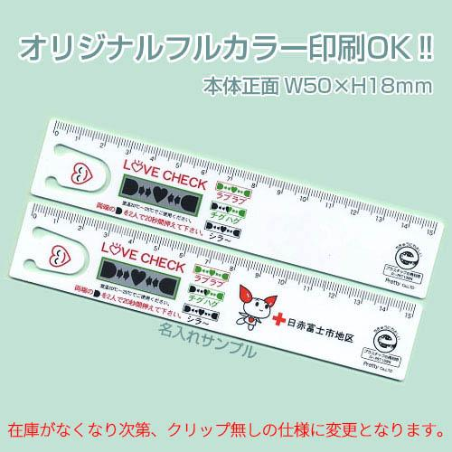
【提案書】
エコ・フィーリングチェック直定規15cm
ふたりで20秒間同時に指を押さえるとお互いの相性度がわかる、15センチタイプのドキドキ直定規。仕事や勉強の合間の息抜きにおすすめ。オリジナル名入れプリントも可能です。
特徴
納期
納期スペース
仕様
素材 : 再生PET100％
サイズ : W156×H30×D1mm
重量 : 7g
備考 : エコマーク認定商品・グリーン購入法適合
お見積
お見積りスペース

